Slide 1


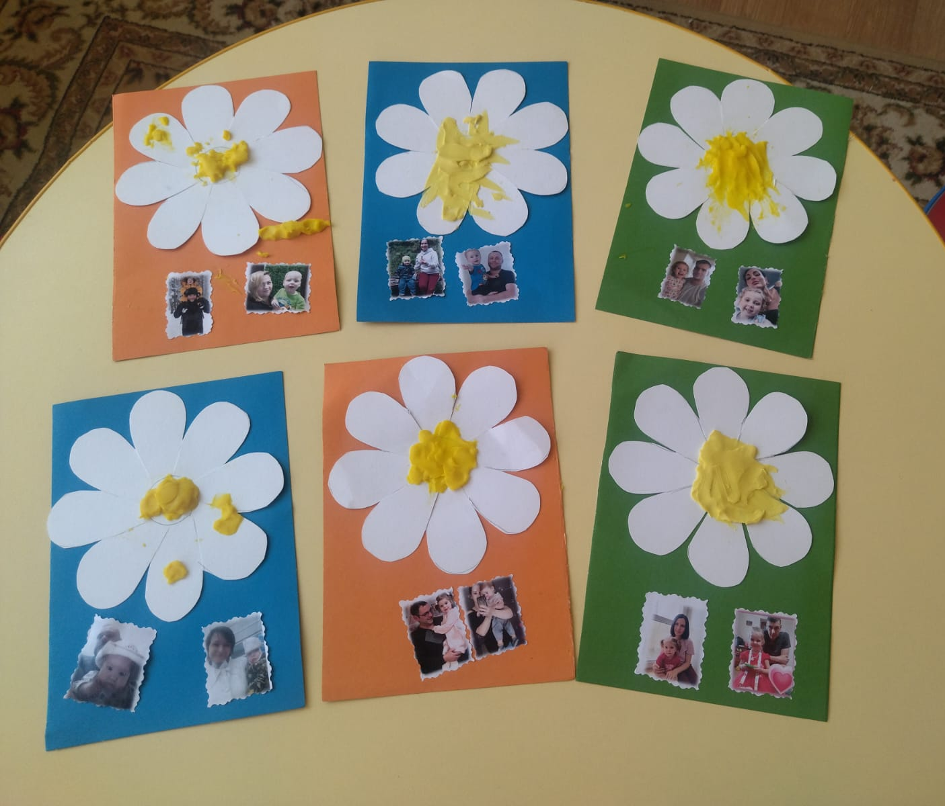

ДЕНЬ СЕМЬИ, ЛЮБВИ
И ВЕРНОСТИ

